Slide 1

Клонування організмів

Slide 2
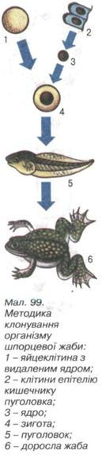
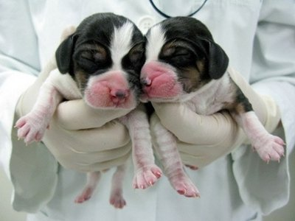
Клонування — процес створення ідентичних копій (тиражування) організмів або інших об'єктів у біології. Тобто, клонування — це процес нестатевого розмноження, в результаті якого отримують точні копії організмів.
Клон (від грец. — гілка, нащадок) — це потомство рослинного або тваринного організму, що утворюється внаслідок вегетативного розмноження багатоклітинних організмів або нестатевого поділу клітин одноклітинних організмів.

Slide 3
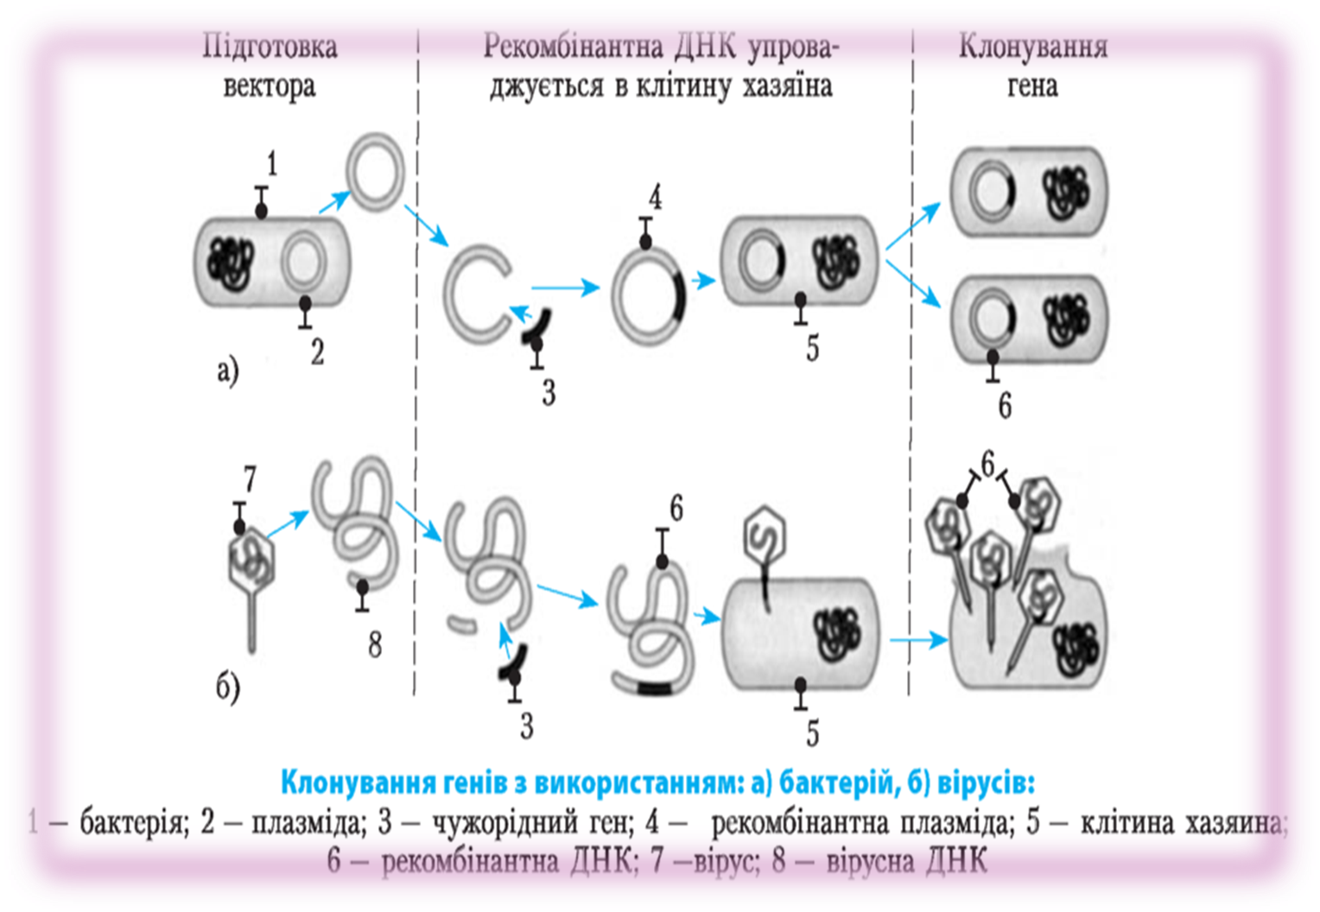
Клітинне клонування — клонування, при якому відбувається виведення популяції клітин із однієї клітини.

Slide 4
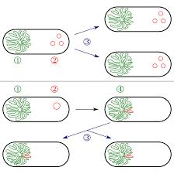
Молекулярне клонування — група методів у молекулярній біології та біотехнології, пов'язаних зі створенням рекомбінантних молекул ДНК і отриманням багатьох копій цієї молекули in vivo. Термін "клонування" в даному випадку означає, що з однієї клітини, що містить рекомбінантну молекулу ДНК, шляхом мітотичного поділу утворюється велика кількість ідентичних за генетичною інформацією клітин - клонів.

Slide 5
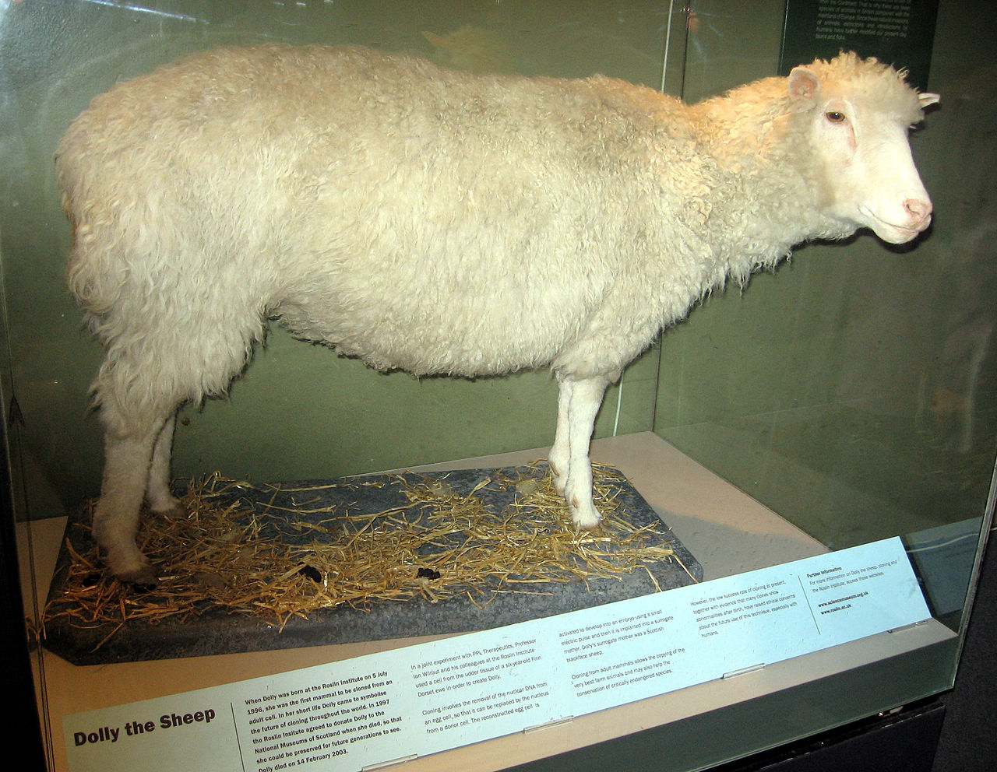
Першим клонованим організмом була вівця Доллі. Експеримент проводився у Великобританії, у місті Мітлодіан, Шотландія. Тут вона народилася 5 липня 1996 року, преса ж повідомила про це лише через 7 місяців — 22 лютого 1997 року. Проживши 6 років, вона померла 14 лютого 2003 року. 9 квітня 2003 року муміфіковані рештки вівці було передано до Единбурзького музею.

Slide 6
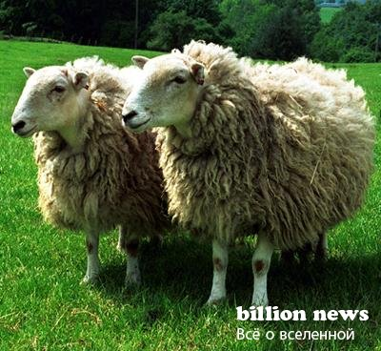
До клонування Доллі уже були перші спроби склонувати організми, зокрема були клоновані вівці Меган і Мораг тою самою групою вчених. Статті про них були опублікована у журналі Nature 1997 року. В процесі створення Доллі в 277 яйцеклітин було вселено ядра із нестатевих клітин, після чого було утворено 29 ембріонів, із яких вижила лише Доллі.

Slide 7
Дякую за увагу!

